Slide 1

Nansen-hjelpen: et mislykket prosjekt?
Krigsmøter: Tsjekkoslovakiske flyktninger i Norge
Miluše Juříčková, nordisk avdeling
Filosofisk fakultet ved Masaryk Universitet (Brno)

Slide 2
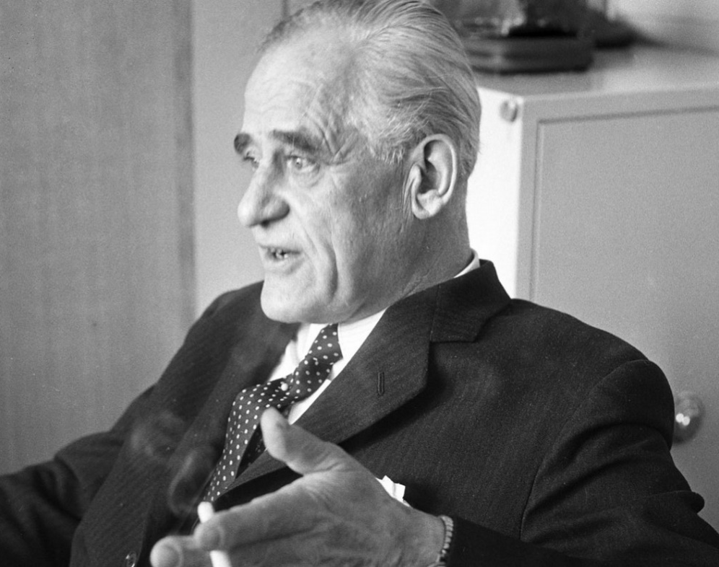
Odd Nansen
(1901 – 1973)
Arkitekt
Nansenhjelpen 1936/37 – 1942
I Praha 15. mars 1939 (sammen med sin kone Kari)
Fange på Grini og i Sachsenhausen
Dagbøker: Fra dag til dag (1947)
Langs veien. Opplevelser, møter og samtaler (1970)
Tommy. En sannferdig historie (1970)

Slide 3
Nansenhjelp for flyktninger og statsløse:
Grunnlagt på Lysaker, lokaler i Nansens arkitektskontor i sentrum
sentrale i Wien 37-38, kontor i Praha fra desember 38
Fra forskjellige steder i Tsjekkoslovakia: Ca 200 personer, voksne og barn (fosterfamilier, barnehjem)
Alle disse delte skjebnen med norske jøder: enten flykt over til Sverige, eller tvangsdeportasjon til konsentrassjonsleir
Blant frivillige var: Sigrid Helliesen Lund, Tove Filseth Tau, Marie Lous Mohr, sekretær Ragnar Nordli, Odd Eidem, litteraturviteren Fredrik Paasche, barnepsykiateren Nic Waal, psykologiprofessor Harald Schjelderup...
Finansiering: private givere, staten og den Norske Nobelkomité, Det Mosaiske Trossamfunn

Slide 4
Til Norge (oftest via Polen) april – oktober 39
På flukt i Norge:
I Oslo til april 1940 (arkitekt Otto Eisler, hans bror med kona, Robert Weinstein, Leo Eitinger, Nora Lustig med sønnene Hans og Fritz, senere Taglicht-barna fra Bratislava)
Nesjestranda til mars 1942
Molde - Trondheim – Falstad
Skipet Donau – 26. 11. 1942
Oslo – Bretvedt (november 1942- februar 1943)
Gotenland 26. 02. 1943
Stettin – Berlin – Auschwitz 3. 3. 1943
Dødsmarsjen til Buchenwald X De hvite bussene
Leo Eitinger kom tilbake til Norge 17. mai 1945

Slide 5
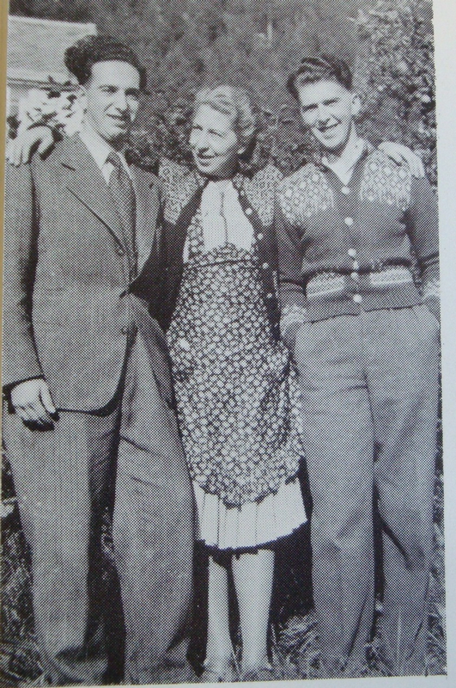
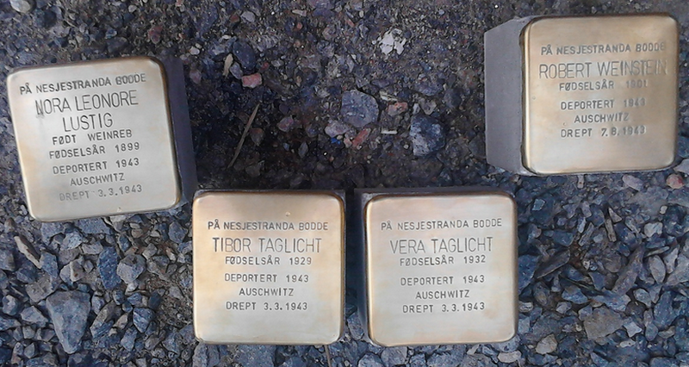
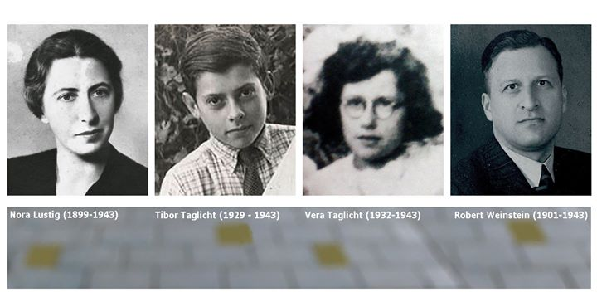

Slide 6
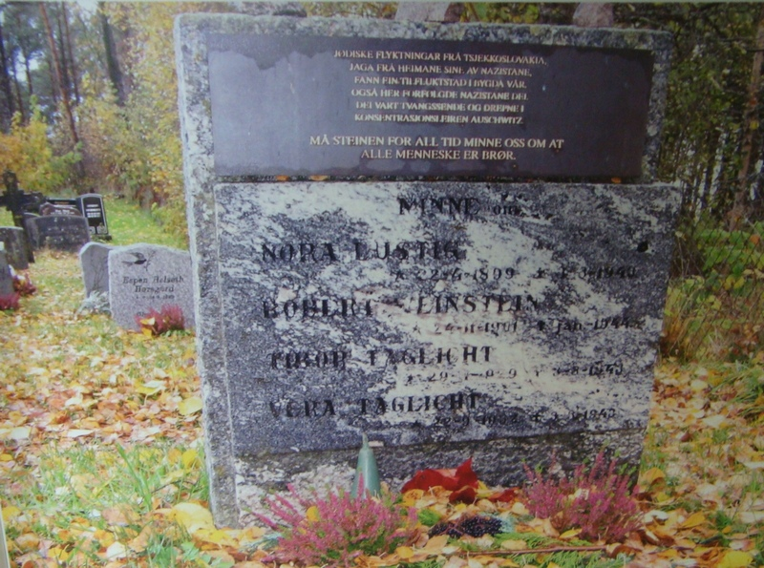
Kirkegården i Sølsnes
Jødiske flyktyningar jaga frå heimane sine av nazistane, fann ein tilfluktstad i bygda vår. Også her forfølgde nazistane dei. Dei vart tvangssende og drepne i konsentrasjonsleiren Auschwitz.
MÅ STEINEN ALLTID MINNE OSS OM AT ALLE MENNESKE ER BRØR.

Slide 7
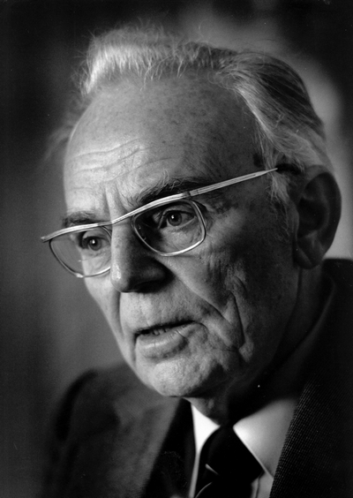
Leo Eitinger
1912 – 1996
f. i Lomnice
Graduate Masaryk university (medisin) 1937
Lisl and Leo Eitinger Prize
= University of Oslo's Human Rights Award
(fra 1986)

Slide 8
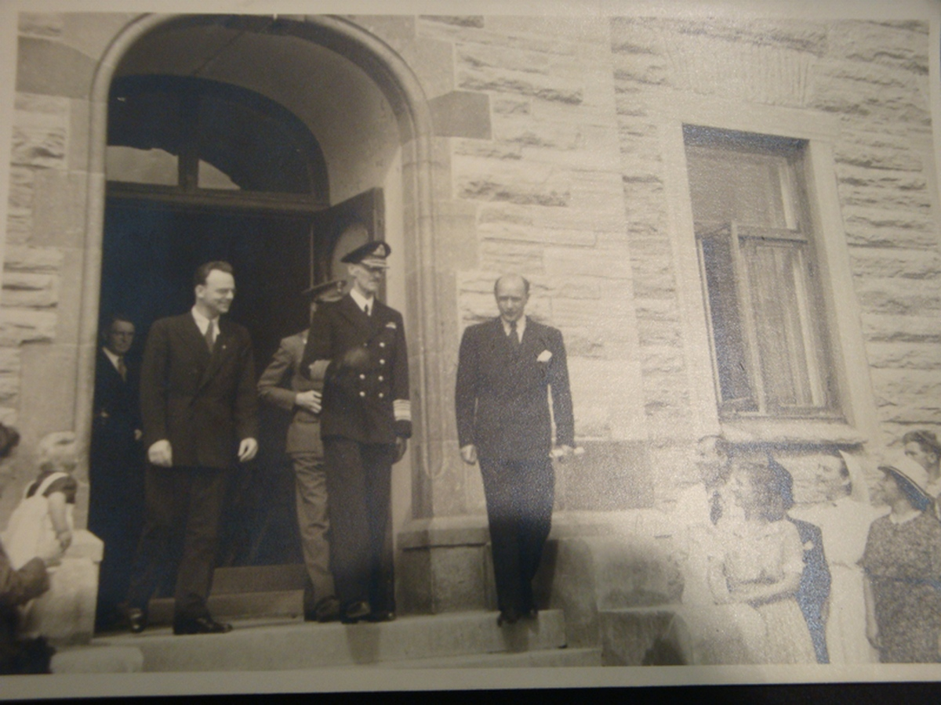

Slide 9
Eitinger som vitne i saken mot V. Quisling
anklaget for å ha hisset til hat mot jødene (før okkupasjonen: artikler, taler, foredrag)
anklaget for meldeplikt for jødene (januar 1942) + at han lot norsk politi bistå med pågripelsen av jøder som skulle sendes til leirene (november 1942)

Slide 10
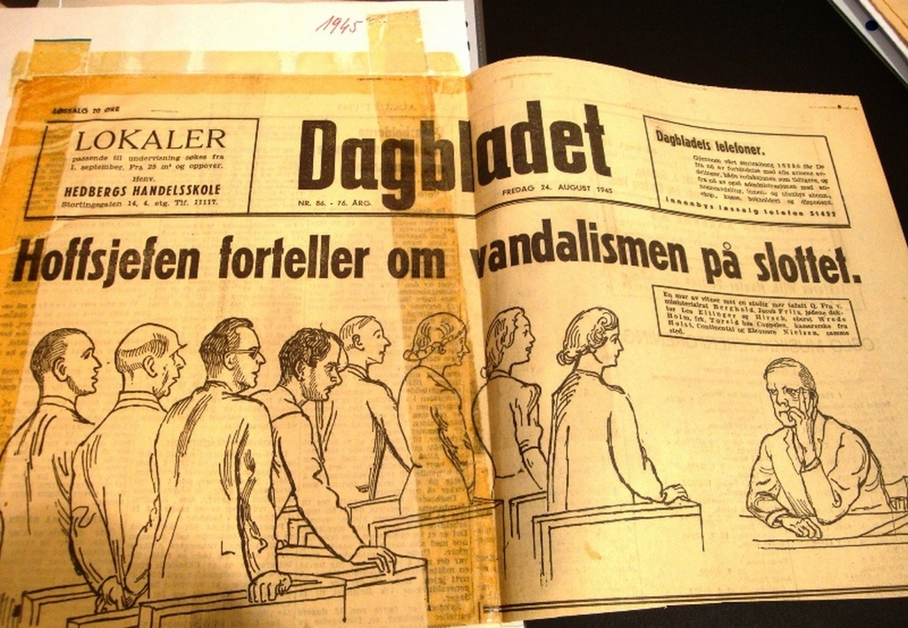

Slide 11
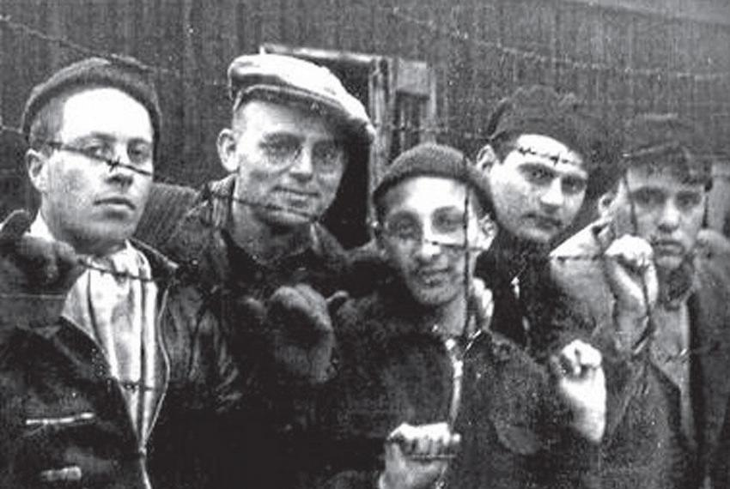

Slide 13
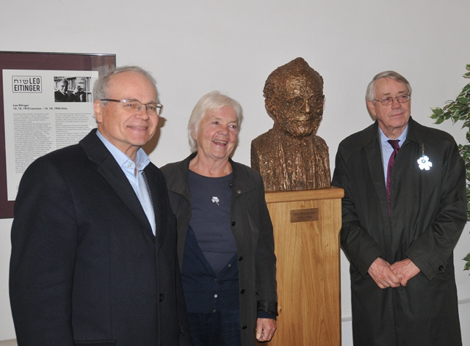
Lomnice u Tišnova oktober 2012

Slide 14
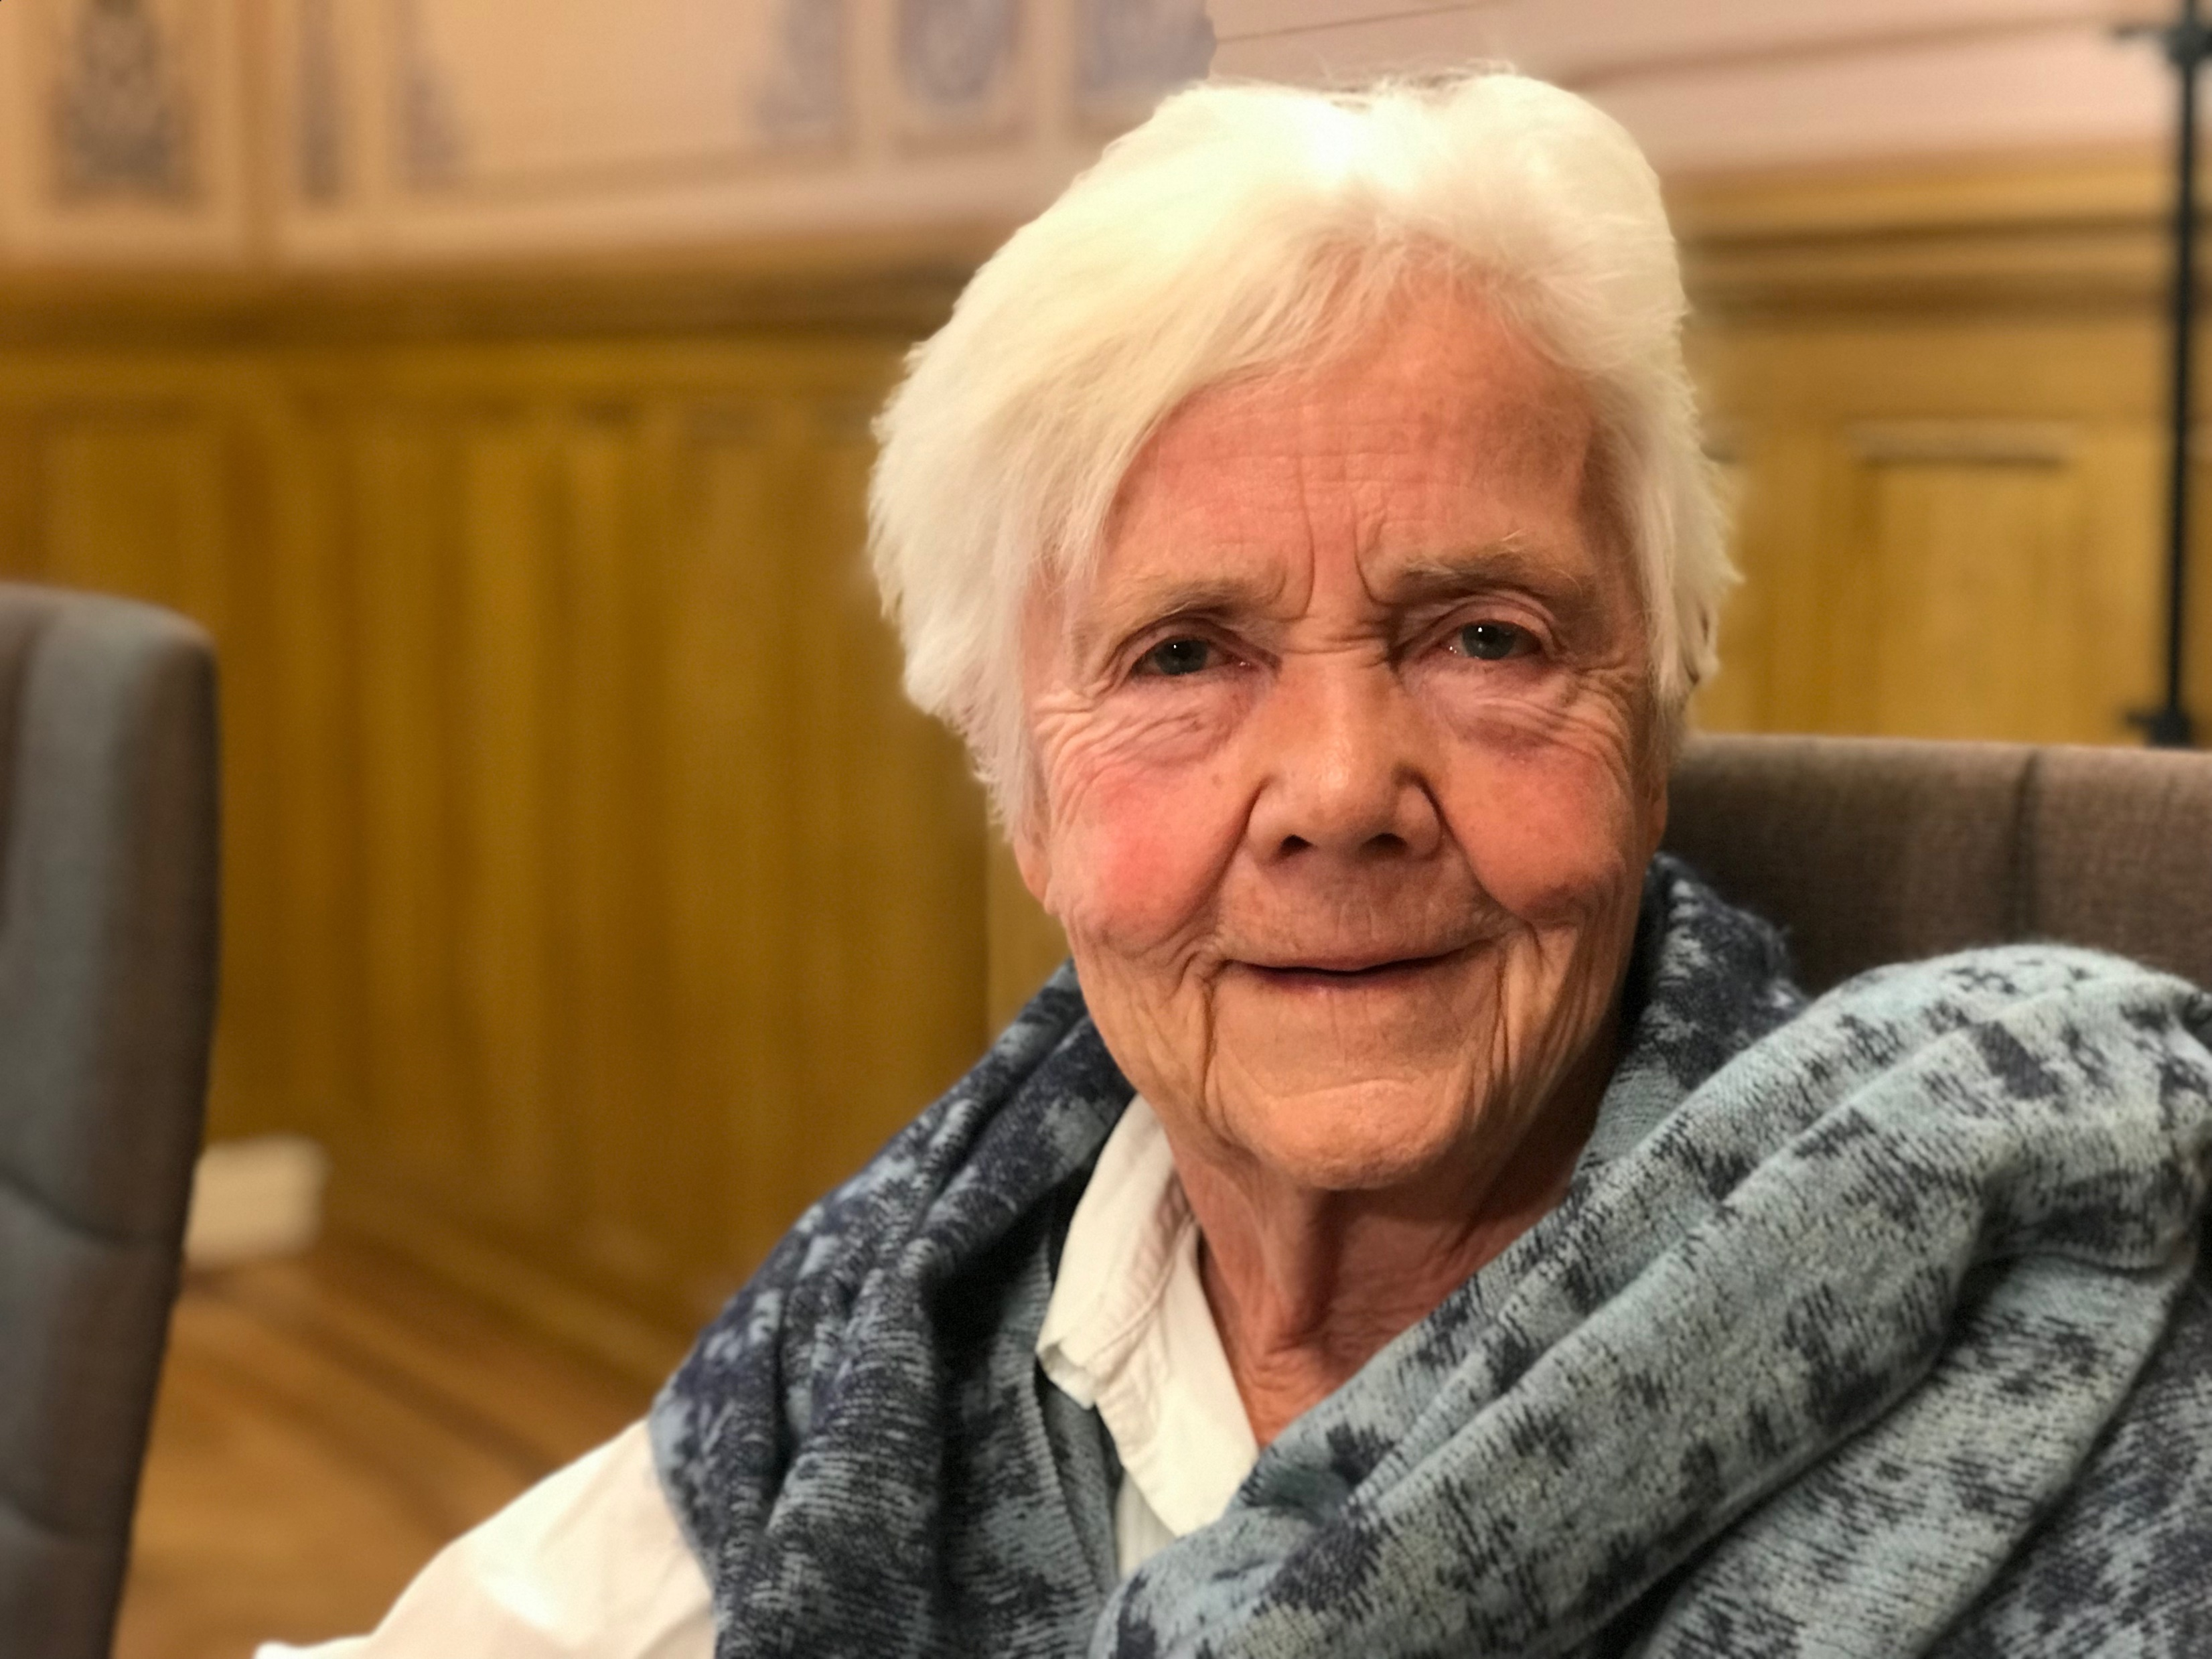
Astrid Nøklebye Heiberg (1936 – 2020)

Slide 15

Yad Vashem
Righteous Among the Nations
Spravedlivý mezi národy
PL 6863, CZ 118, NO 67
.

Slide 16
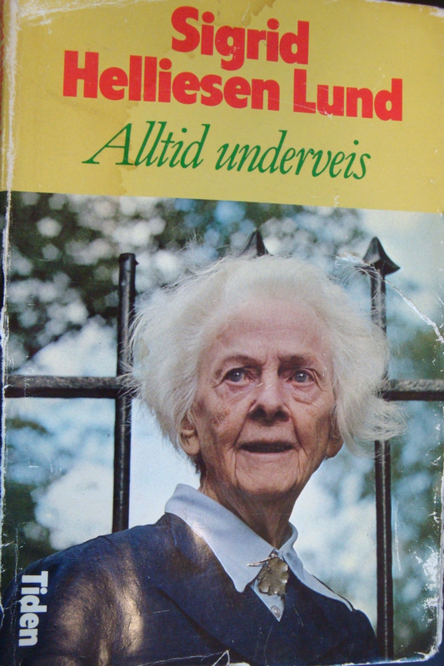
Sigrid Helliesen Lund
(1892 – 1987)
Den Internasjonale Kvinneliga
for Fred og Frihet:
Kongress i Luhačovice - juli 1937
Hun ledet siste barnetransport
I oktober 1939 via Berlin

Slide 17
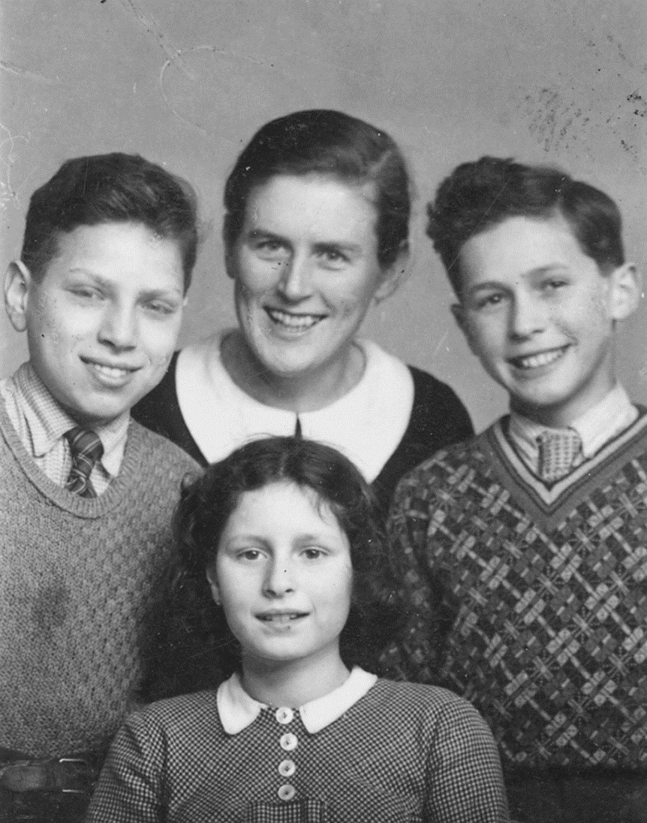
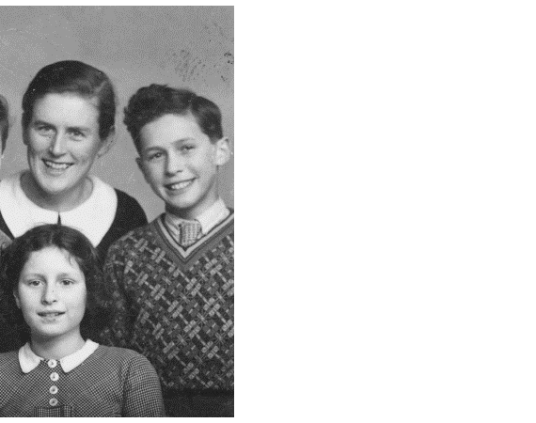
Ingebjørg Sletten Fosstvedt
Barn:
Joseff Propper
Susie Pecková
Harry Hermann
Stavanger Aftenbladet
Desember 1939

Slide 18
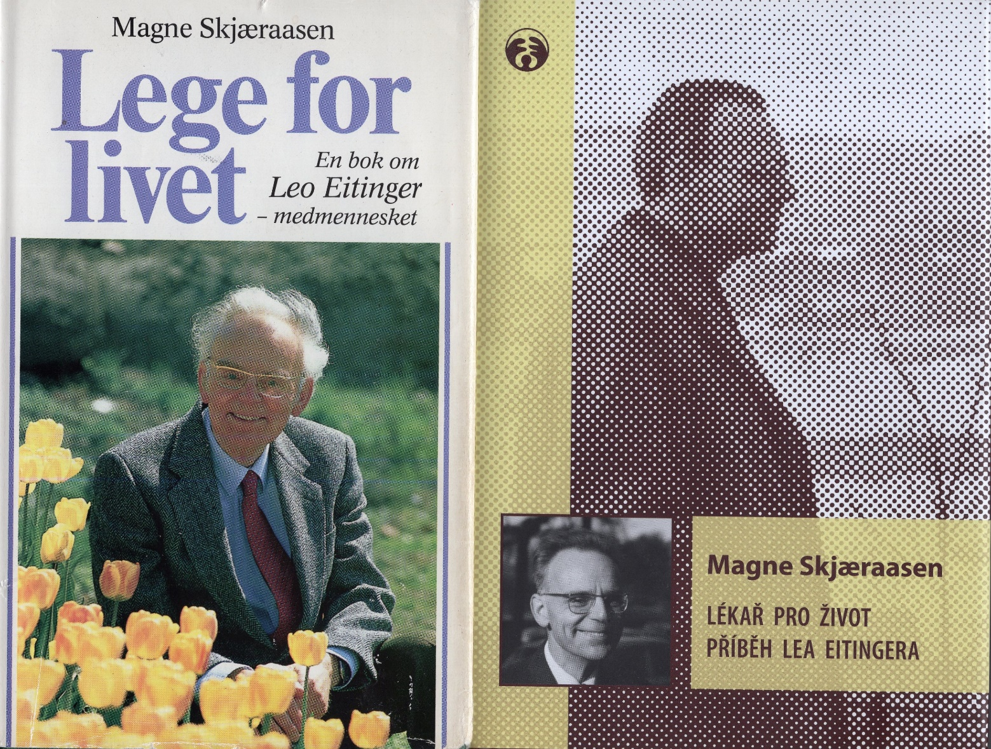

Slide 19

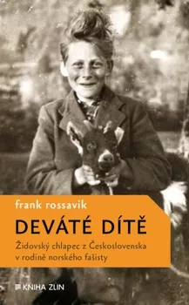

Slide 20



Slide 21



